Slide 1
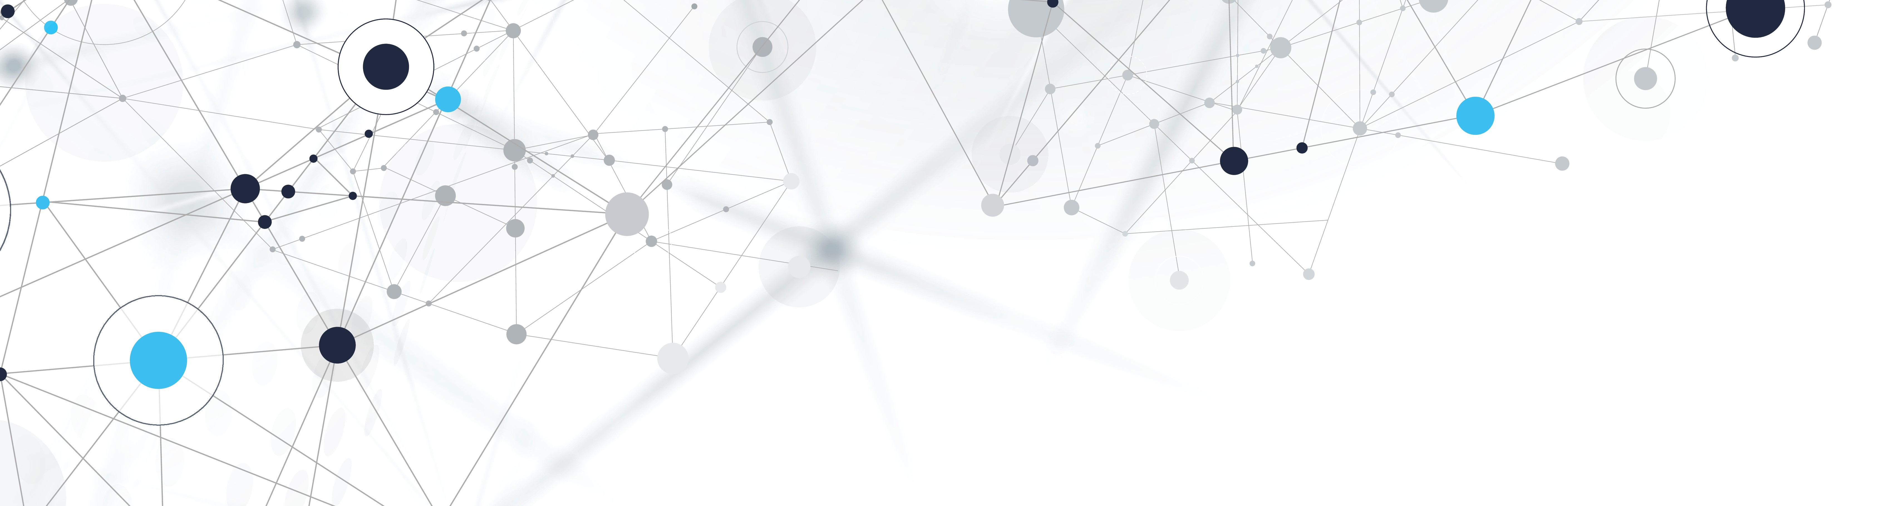
מצגת סיום שם הפרויקט: הנדסת Chatbot והתאמתו לתחומי עניין ספציפיים שם המציגים: מרדכי לשנסקי, רונן דרויאן שם המנחים: מר פיני טנדייטניק, מר יואב אלינסון שם המנחה האקדמי: פרופ' שרון גנות

Slide 2
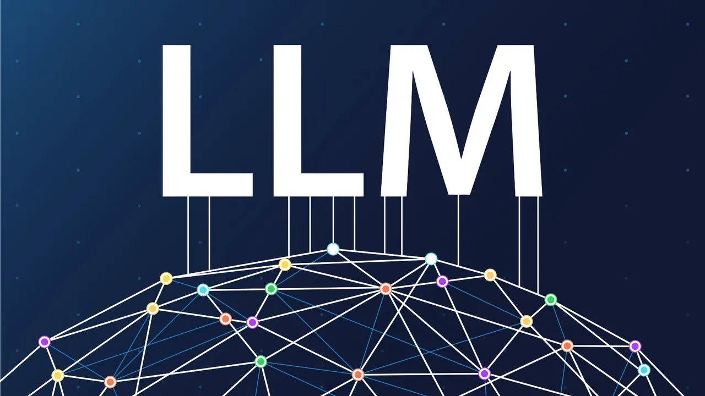
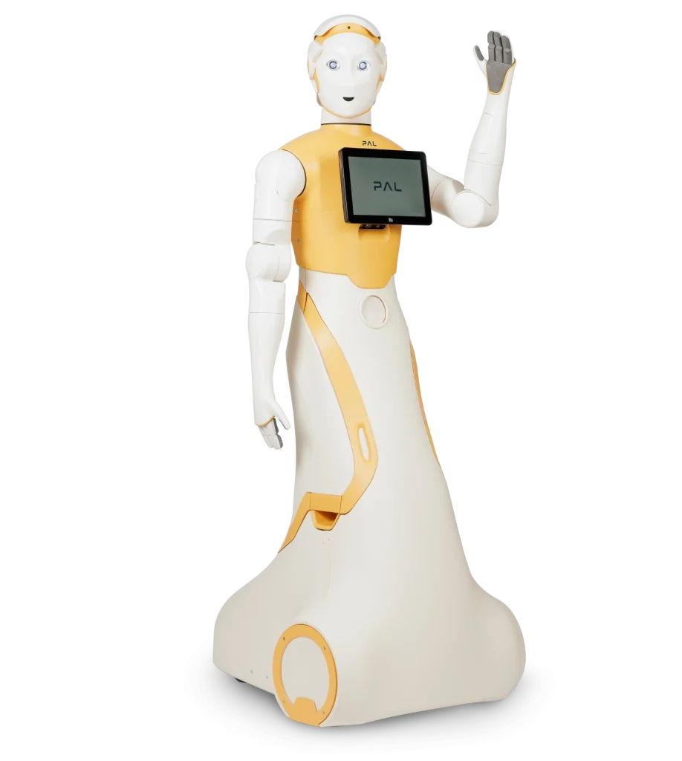
רקע
בפרויקט זה פותחה מערכת צ'אטבוט קולית חכמה המשולבת ברובוט ARIשל חברתPal Robotics ומאפשרת ניהול שיחה קולית טבעית בזמן אמת עם "מומחה" בתחום עניין ספציפי. המערכת מחולקת ל-2 כאשר חלקה הראשון עוסק בהשוואת מודלי שפה (LLM) באמצעות מבחנים שונים לצורך בחירת מודל אופטימלי למימוש הצ'אטבוט, וחלקה השני עוסק בשילוב מודל השפה עם מעטפת תוכנת ROS המממשת צ'אטבוט, טכנולוגיות TextToSpeech וSpeechToText – ליישום שיחה קולית, ומערכת RAG על-מנת לאפשר לצ'אטבוט לענות על בסיס מקור מידע מהימן.

Slide 3
מטרות הפרויקט
1. השוואת מודלים: לספק מערכת שתבחר את המודל המשתלם ביותר לפי ביצועים (דגש על דיוק תשובות ומהירות תגובה). המערכת צריכה להיות דינמית ולהתאים עצמה למודלים ומבחנים חדשים המתפרסמים בקצב מהיר.
2. יצירת צ'אטבוט מומחה: לבנות מערכת צ'אטבוט שתהפוך את המודל הנבחר למומחה בתחום מסוים, ותאפשר שיחה קולית רציפה (STT/TTS) עם המשתמש. יש לאפשר הוספה קלה של תחומי מומחיות חדשים ושינוי המודל בהתאם להתקדמות הטכנולוגיה.

Slide 4
חלק 1:מערכת להשוואת LLM’s
פיתחנו מערכת שמודדת ביצועים של מודלי שפה שונים לפי מס' מבחני השוואה (Benchmarks) פופולריים שבחרנו כמתאימים לצורך הפרויקט. ביצענו שקלול של הציונים השונים ושל זמני הריצה כדי לבחור מודל מתאים.
נתמכים מספר בנצ'מארקים מובנים(MMLU, MuSR, SQuAD, TruthfulQA ועוד).
המערכת בנויה באופן מודולרי לפי עקרון Single Responsibility Principle, מה שמאפשר הוספה קלה של מבחנים ופרומפטים.
תצורת הבדיקה מוגדרת בקובץ YAML חיצוני, מה שמאפשר לבצע Prompt Engineering ולבדוק את ביצועי המודלים עבור פרומפטים שונים בקלות בלי שינוי הקוד.

Slide 5
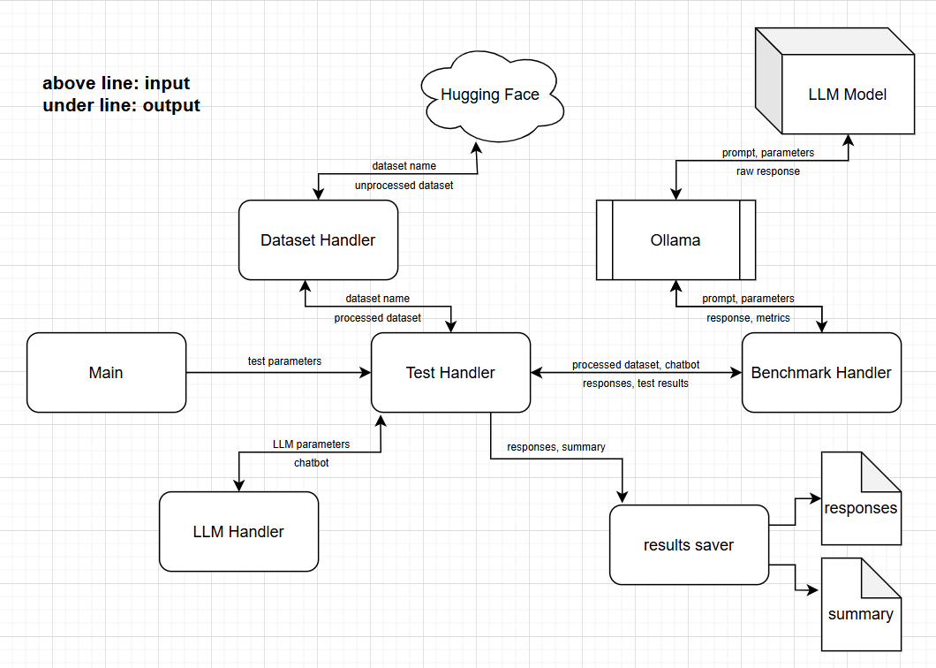
ארכיטקטורת מערכת הבדיקה

Slide 6
תוצאות Benchmarksוהשוואת מודלים
לכל מבחן הגדרנו שני פורמטים של פרומפט (פשוט ומהונדס) וביצענו ממוצע של 3 הרצות.
מודל/דיוק במבחן | MMLU |  | MUSR |  | Truthful_MCQ |  | Truthful_Op |  | SQuAD |  | ARC |  | Web Questions
סוג פרומפט | simp | eng | simp | eng | simp | eng | simp | eng | simp | eng | simp | eng | simp | eng
dolphin3 | 66.9% | 65.9% | 42.1% | 39.9% | 39.2% | 43.5% | 27.9% | 31.7% | 94.4% | 95.0% | 68.6% | 67.8% | 53.6% | 55.3%
gemma3:4b | 66.6% | 63.6% | 47.0% | 44.7% | 41.6% | 42.0% | 25.2% | 28.6% | 93.8% | 95.2% | 72.5% | 69.0% | 48.5% | 50.2%
gemma3:12b | 82.5% | 82.9% | 54.3% | 53.6% | 64.0% | 66.3% | 36.6% | 40.6% | 96.2% | 97.1% | 88.7% | 88.9% | 59.5% | 58.7%
llama3.1 | 77.8% | 77.0% | 35.8% | 35.6% | 46.5% | 51.8% | 31.3% | 35.4% | 95.4% | 95.6% | 78.2% | 78.2% | 59.7% | 58.1%
llama3.2 | 66.1% | 67.9% | 40.1% | 43.7% | 48.6% | 47.2% | 27.2% | 28.4% | 93.9% | 91.6% | 66.2% | 67.2% | 51.2% | 50.5%
qwen2.5 | 78.7% | 79.7% | 48.2% | 46.4% | 57.4% | 61.8% | 37.7% | 40.9% | 96.0% | 96.1% | 87.3% | 86.9% | 53.8% | 54.2%
tulu3 | 71.2% | 69.7% | 39.7% | 42.5% | 42.5% | 44.1% | 23.7% | 30.0% | 93.1% | 94.7% | 65.7% | 69.2% | 53.9% | 58.1%

Slide 7
ניתוח מנורמל של תוצאות הבדיקה
להערכה כללית נתנו משקלים שונים למבחנים לפי חשיבותם לפרויקט, ביצענו נרמול לציוני המודלים לכל מבחן וחישבנו ציון משוקלל כולל.
Gemma3 הציג דיוק מעט גבוה יותר אך:
דרש ~GB18 זיכרון
זמן ריצה ארוך יותר - כמעט פי 2
Qwen 2.5 סיפק:
דיוק דומה לGemma3
צריכת זיכרון נמוכה ~GB6
זמן ריצה מהיר
השילוב בין דיוק גבוה, מהירות תגובה והתאמה לסביבת חומרה מוגבלת הפך את Qwen-2.5 לבחירה האופטימלית עבור המערכת שפיתחנו.
מבחן | MMLU | MUSR | Truthful_MCQ | Truthful_Op | SQuAD | ARC | Web_Questions
משקל | 1.5 | 0.5 | 0.5 | 0.5 | 1.5 | 1 | 1
Notes:
משקולות אלו הוחלטו לפי המבחנים היותר רלוונטים למטרת הפרויקט שלנו, עבור ה chatbot הכי
חשוב לנו ידע כללי בנושאים ספציפים) MMLU ( והבנת הנקרא בשביל יכולות ה RAG ( SQuAD )
לאחר מכן ידע כללי ויכולת ענייה על שאלות חיפוש ובסוף אמינות בשאלות שקיים עבורם מידע
מבלבל, ויכולות ניתוח וחשיבה.

Slide 8
חלק 2:תוכנת הצ'אטבוט ושילובו ברובוט
פיתחנו תוכנה שהופכת את המודל לצ'אטבוט שמנהל שיחה בשפה טבעית ורציפה עם המשתמש. התוכנה כוללת רכיבים שמטפלים בקלט, הגדרת תחום עניין, ביצירת תגובות, ובניהול הקשר לאורך זמן. כמו כן, יצרנו מערכת RAG על-מנת לאפשר לצ'אטבוט לאחזר מידע מהימן שנשמר מראש. המערכת כוללת:
ממשק לבחירת תחום עניין ואתחול השיחה: יצרנו ממשק שמאפשר לבחור בין מס' תחומי עניין ולאתחל את השיחה עם הצ'אטבוט עם ה"אישיות" המתאימה.
ניהול הזיכרון וההקשר (Context Window): טיפול בשמירת ההיסטוריה של השיחה והעברתה כקלט בכל שאילתה כדי לאפשר שיחה רציפה ומענה עקבי בהתאם להקשר.
טיפול בקלט ובניית Prompt: מרכיב את השאילתה הנשלחת למודל מהנחיות מערכת, היסטוריית השיחה, הקלט הנוכחי מהמשתמש ובמידת הצורך מידע מהימן מה-RAG.
הרצת המודל: קריאה למודל שרץ באופן מקומי באמצעות תוכנת Ollama וניהול ההתקשרות מולו בעזרת ספריות ChatOllama ו- Langchain.
תיעוד מפורט: שמירת השיחות וניתוח מקיף של הביצועים ודיוק של מערכת הRAG בפורמט קריא בקובץ טקסט.
שילוב המערכת ברובוט: יצרנו חבילת ROS שאחראית על קליטת השמע, המרתו לטקסט באמצעות שירות של גוגל והזנתו כקלט למודל, וכן המרת הפלט לשמע שמושמע ברמקול של הרובוט באמצעות יכולת מובנית של הרובוט.

Slide 9
מערכת RAG
שיטה שמשלבת מודל שפה עם מאגר ידע חיצוני. RAG הופכת את המודל למעין “מנוע חיפוש חכם” – הוא לא רק מנחש, אלא גם ניגש למידע אמיתי לפני שהוא עונה.
המערכת מחפשת מידע רלוונטי מתוך מאגר מבוסס Embeddings בעזרת similarity search ומעבירה אותו לקונטקסט של המודל יחד עם השאילתה.
מאפשרת למודל לענות גם על נושאים שלא הופיעו באימון המקורי שלו.
משפרת אמינות, ומצמצמת "Hallucinations"
מאפשרת עידכון המידע "שיש" למודל, ללא שינוי המודל עצמו.

Slide 10
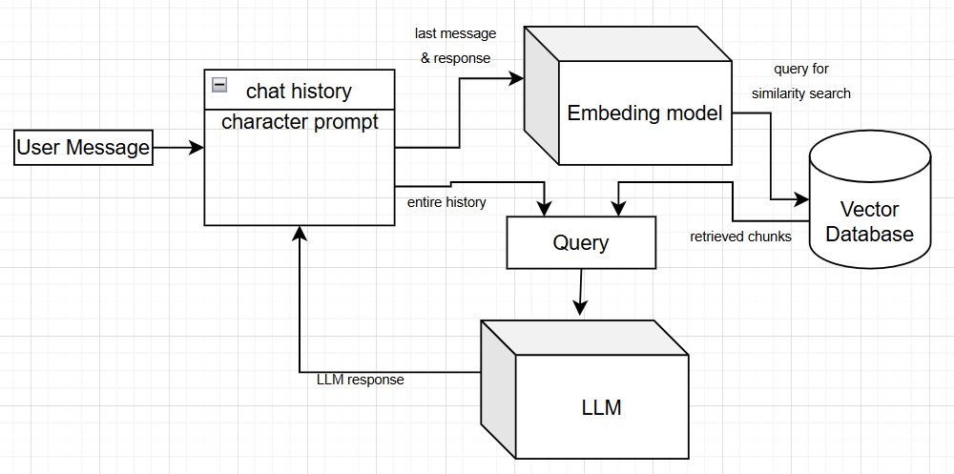
ארכיטקטורת הצ'אטבוט

Slide 11
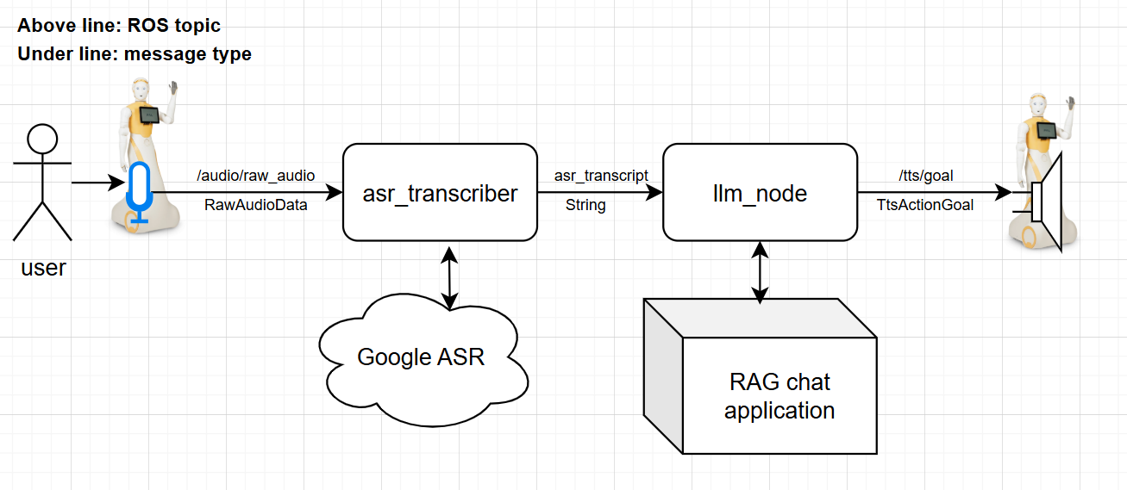
מערכת הROS

Slide 12
הדמויות במערכת
במערכת הצ'אטבוט הגדרנו שלוש דמויות מומחה, כל אחת עםSystem Prompt ייחודי:
Joke expert דמות זאת מקבלת פרומפט שוהפך אותו למומחה בסיפור בדיחות קרש, על ידי שימוש בשיטות הנדוס הפרומטים Role prompting ו few shot prompting.
Volleyball expert דמות זאת מקבלת פרומפט שוהפך אותו למומחה בכדורעף, על ידי שימוש בשיטות הנדוס הפרומטיםRole prompting ו few shot prompting.
Singal Processing expert דמות זאת מקבלת פרומט שוהפך אותו למומחה בעיבוד אותות על ידי שימוש בשיטות הנדוס הפרומטים Role prompting. בנוסף דמות זאת מקבלת גישה למאגר של מאמרים של פרופסור שרון גנות בעזרת RAG כדי להפוך את המידע שהוא מספק לאמין ורלוונטי.

Slide 13
הדגמה של מערכת הצ'אטבוט מוטמעת ברובוט
סרטון דוגמא הוצא בגלל מגבלות גודל נתן למצוא סרטונים ב
https://github.com/mordeLash/chat_bot_project/tree/main/Chatbot_App/Video%20Examples

Slide 14
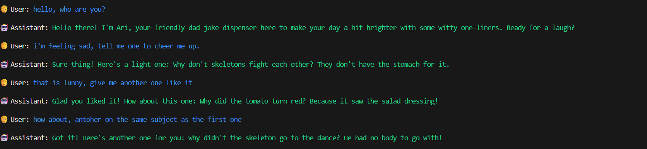
הדגמה של מערכת הצ'אטבוט מוטמעת ברובוט

Slide 15
תכנון מול ביצוע
שלב | מתוכנן | בוצע בפועל
השוואה ובחירת מודל | מחקר של הדרכים השונות לבחינת ביצועים של מודלי שפה והשוואתם | פיתחנו תוכנה שמבצעת השוואה מקיפה באמצעות בנצ'מארקים שונים באופן שמאפשר הרחבתה בקלות
קליטת אות קול (Speech Input) | שימוש במיקרופון חיצוני ו- ROS להעברת האות | הקול נקלט במערך מיקרופונים של ARI ונשלח לצומת asr_transcriber ב-ROS
המרת דיבור לטקסט | שילוב מנוע פנימי או שירות ענן | הטקסט מומר ע"י Google ASR המופעל כשירות חיצוני בROS
בניית מערכת צ'אטבוט | פיתוח מעטפת התוכנה הנדרשת להפיכת מודל שפה לצ'אטבוט | בוצעPrompt Engineering + נבנתה המעטפת לניהול שיחה וניהול זיכרון שיחה באמצעות Ollama ו- Langchain
הפיכת המודל למומחה בתחום עניין ספציפי | מחקר על האפשרויות לשיפורי ביצועי המודל בתחום ספציפי | פותח מסד מידע וקטורי ב-FAISS על בסיס מאמרי פרופ' שרון גנות והוטמע בתוכנת הצ'אטבוט כמערכת RAG
המרת טקסט לדיבור | שילוב מנוע פנימי או שירות ענן | הפלט מופנה לטופיק tts/goal של ARI – המנוע הפנימי שמפיק דיבור

Slide 16
סיכום והצעות להמשך
לסיכום פיתחנו מערכת מודולרית להשוואת מודלי שפה ויישמנו שיחה קולית בזמן אמת עם רובוט באמצעות שילוב מודל LLM,יכולת Text-to-Speechמובנית של הרובוט, שירות Speech-to-Text של גוגל, והטמענו מערכת RAG לשאילתות ממאגרי מידע מהימנים. פיתחנו דמויות מומחה בתחומים שונים.
הצעות להמשך פיתוח:
שילוב של אלגוריתם עיבוד הקול בזמן אמת שפותח במעבדה.
שיפור מאגר הRAG (ניקוי המידע,הסופת מאמרים, בניית RAG לדמויות נוספות).
הפיכת המערכת ל Agentic RAG
בחינה של מודלים חדשים עם מנגנוני prompts מתקדמים.
יישום ממשק משתמש ויזואלי לרובוט ARI לשינוי דמות ומודל בלחיצה ישירות מהרובוט.
הוספת תחומי עניין נוספים

Slide 17
נספחים - ROS

Slide 18
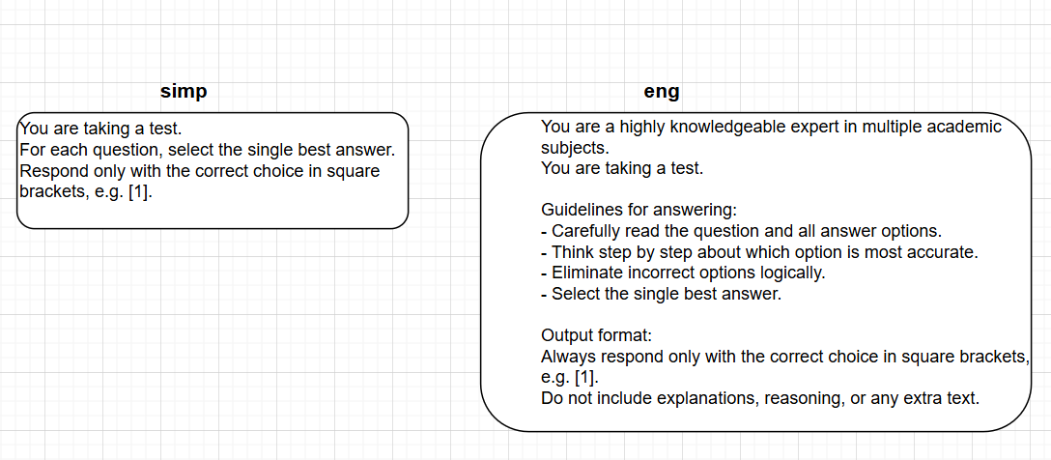
נספחים – simp vs eng

Slide 19
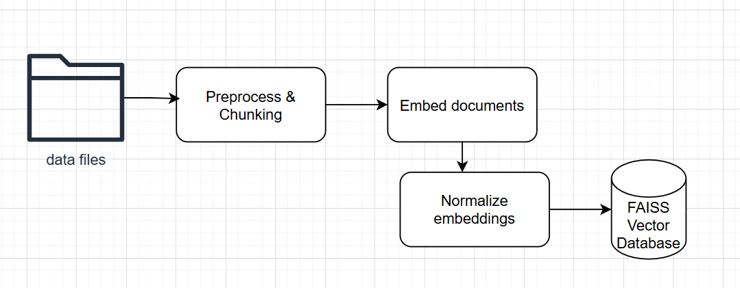
נספחים – בניית RAG

Slide 20
נספחים – תוצאות לא משוקללות

